Slide 1
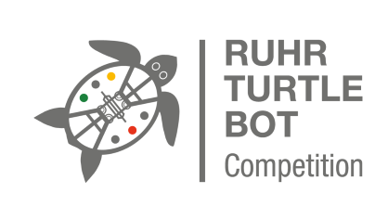
Lennart Fuhrig
Marcel Heinen
Jonas Klinker
Yosua Kurniawan

Slide 2
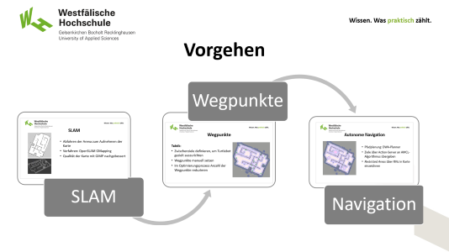
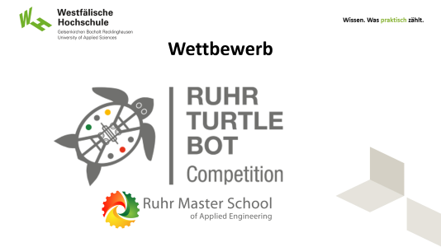

Inhaltsübersicht

Slide 3

Wettbewerb

Slide 4
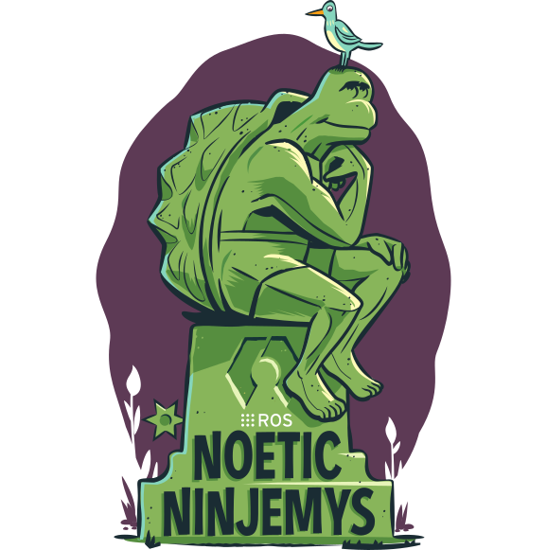
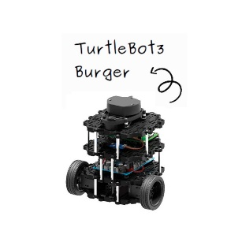
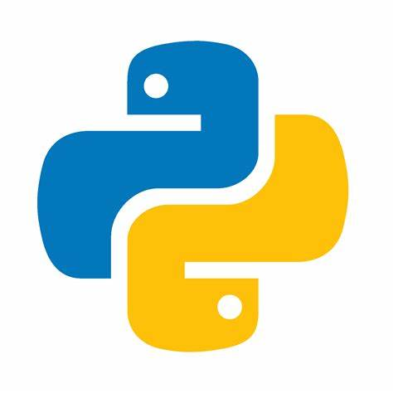
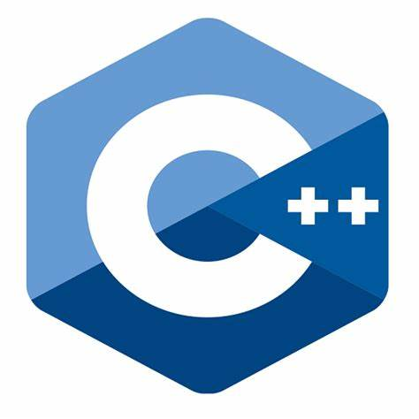

Ziel
Einführung in ROS
Programmierung von Sensorik und Aktorik mit Python und C++

Slide 5
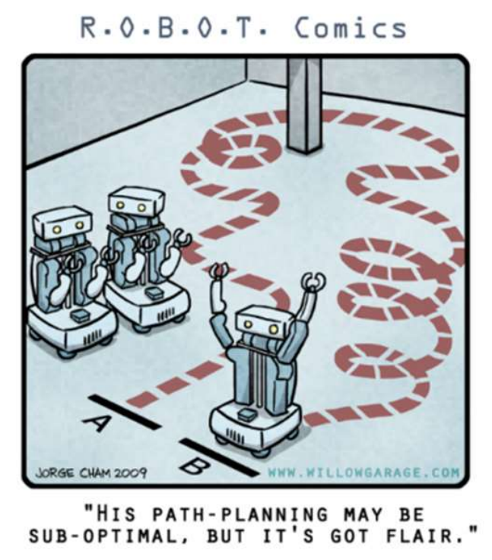
Randbedingungen
Vorgegebene Arena mit Hindernissen
Turtlebot3 – Burger
Raspberry Pi 3 und OpenCR Board
Aufgabe: Autonome Navigation zu einem Ziel gegen die Zeit

Slide 6
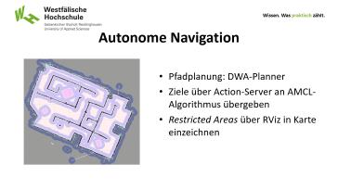
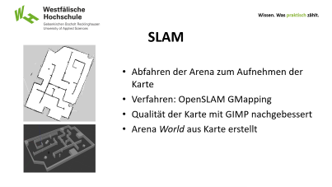
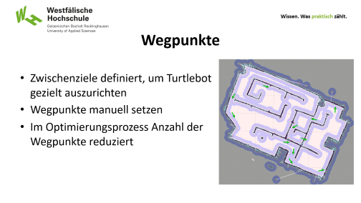
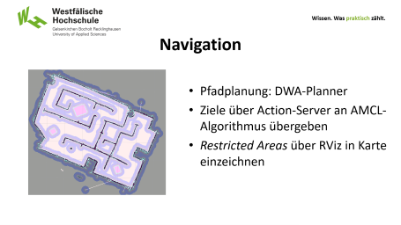
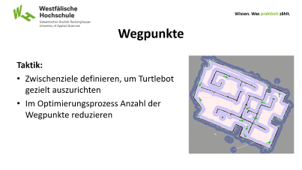
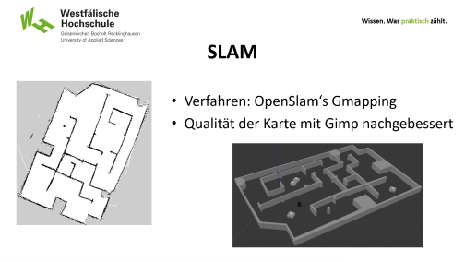
Vorgehen
SLAM
Wegpunkte
Navigation

Slide 7
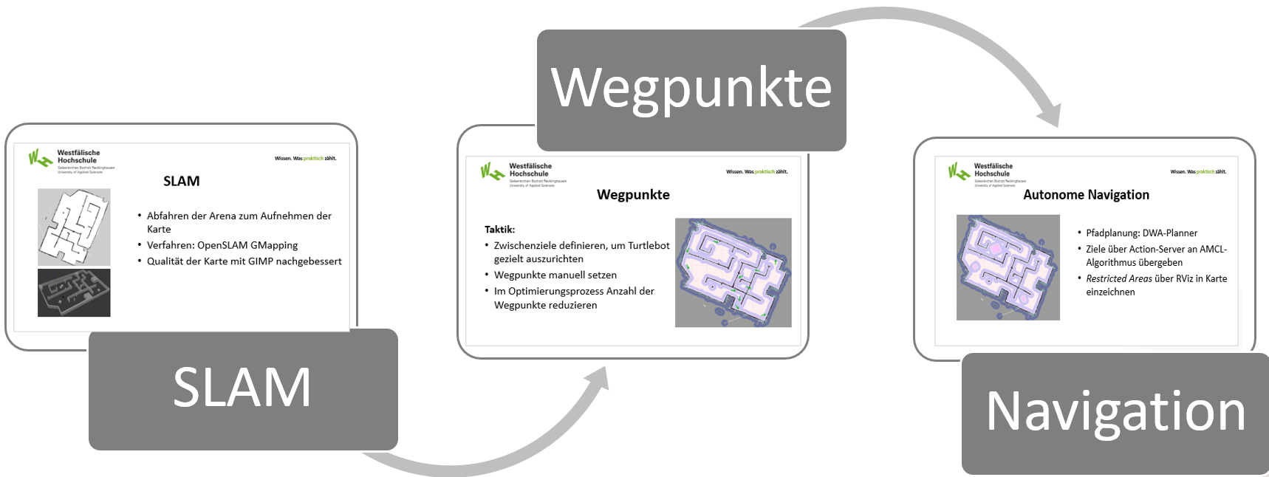
Vorgehen

Slide 8
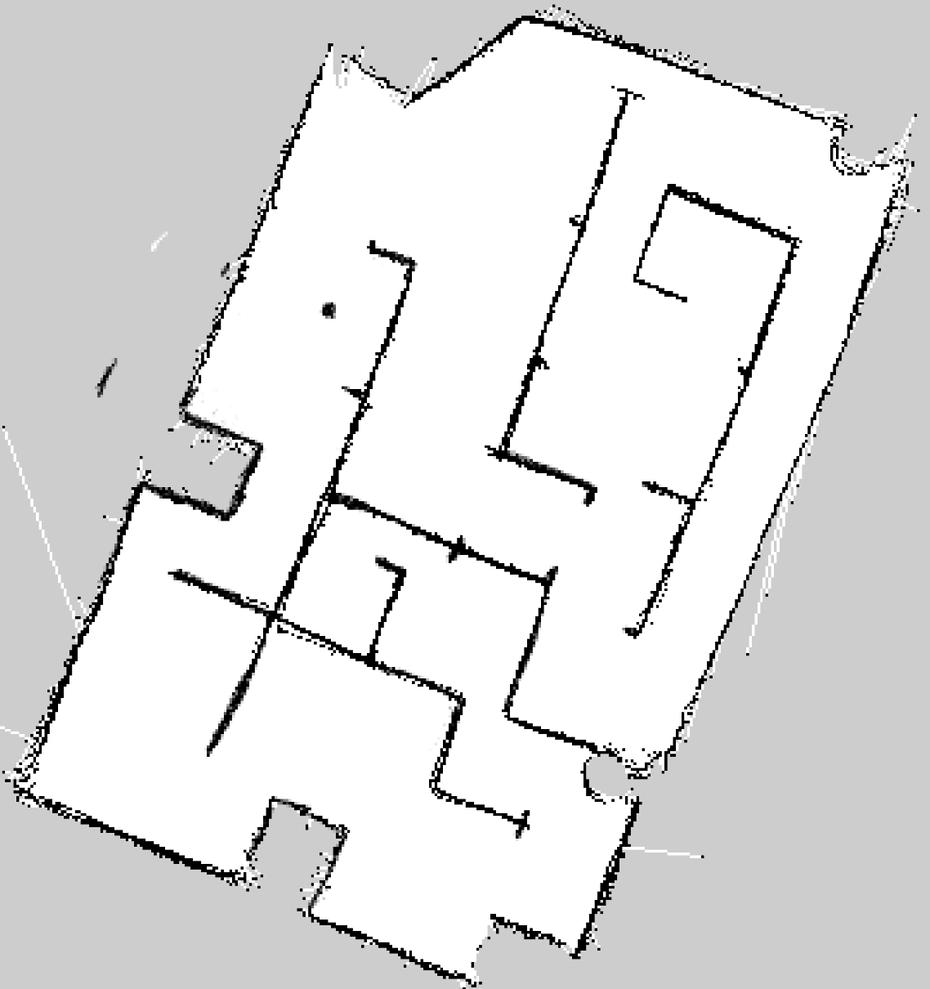
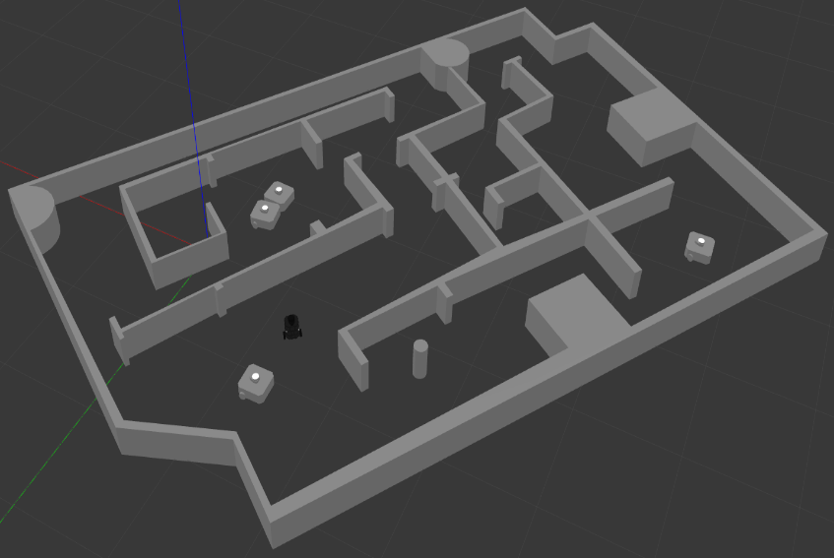
SLAM
Abfahren der Arena zum Aufnehmen der Karte
Verfahren: OpenSLAM GMapping
Qualität der Karte mit GIMP nachgebessert
Arena World aus Karte erstellt

Slide 9
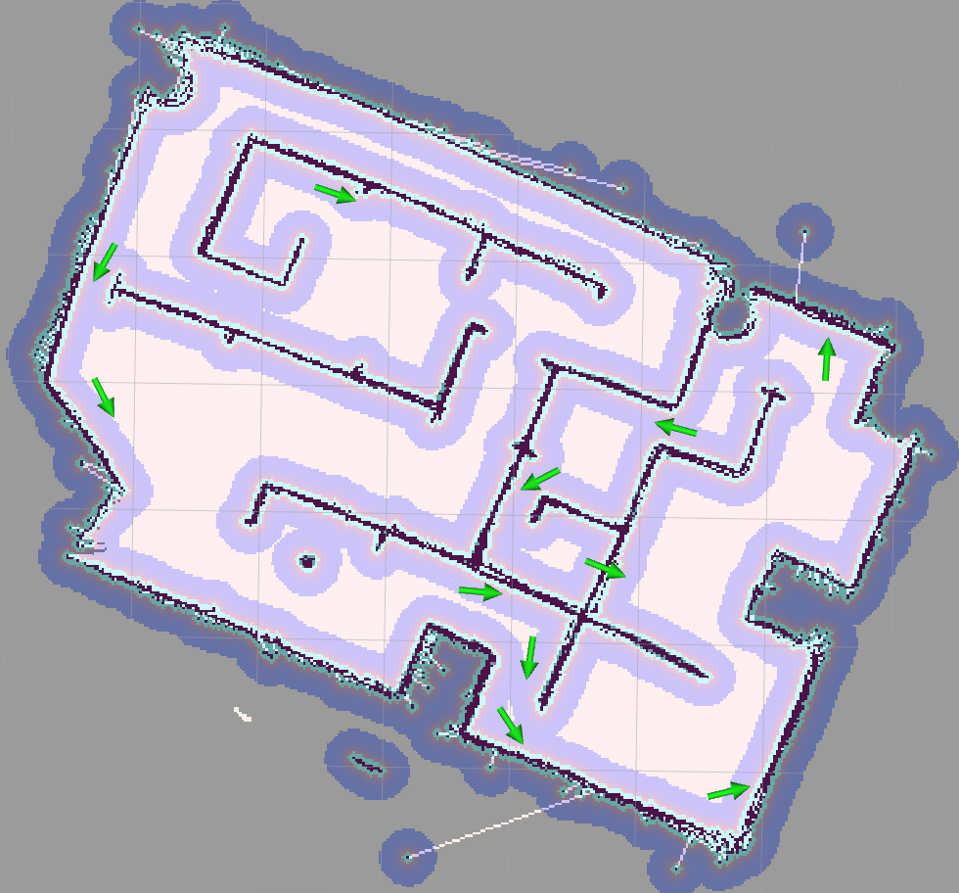
Wegpunkte
Taktik:
Zwischenziele definieren, um Turtlebot gezielt auszurichten
Im Optimierungsprozess Anzahl der Wegpunkte reduzieren

Slide 10
Wegpunkte
Wegpunkte manuell setzen und in Textdatei speichern
via RViz: gesetzter Pfeil
via Controller: aktuelle Pose (amcl_pose) des Turtlebots
Visualisieren der Zwischenziele über PoseArray

Slide 11
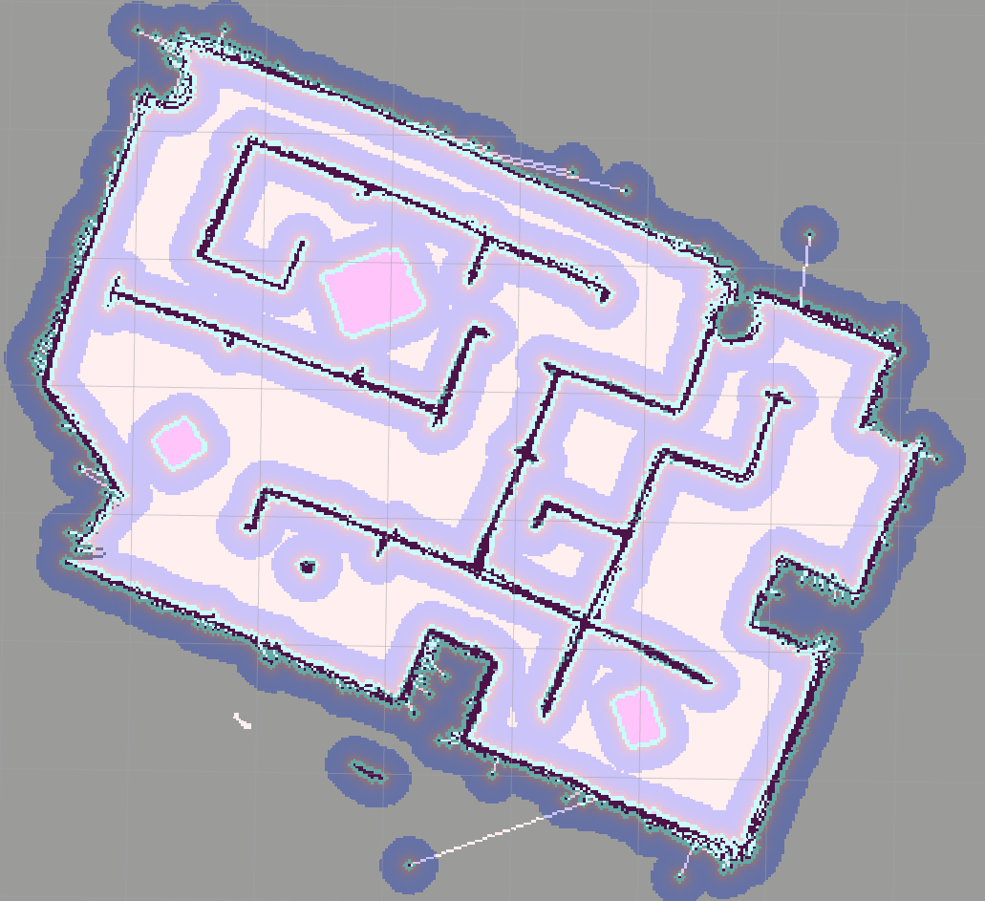
Autonome Navigation
Pfadplanung: DWA-Planner
Ziele über Action-Server an AMCL-Algorithmus übergeben
Restricted Areas über RViz in Karte einzeichnen

Slide 12



Optimierung

Slide 13
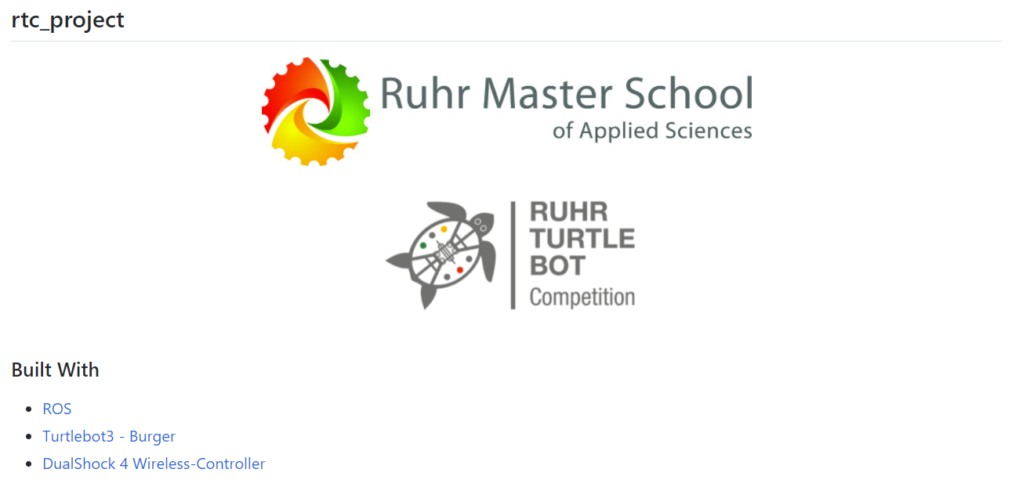
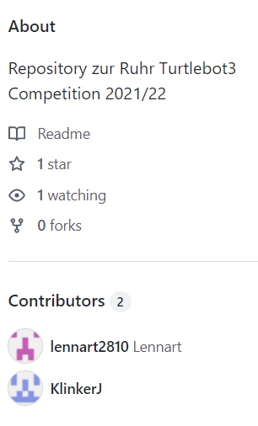
GitHub - Repository

Slide 14
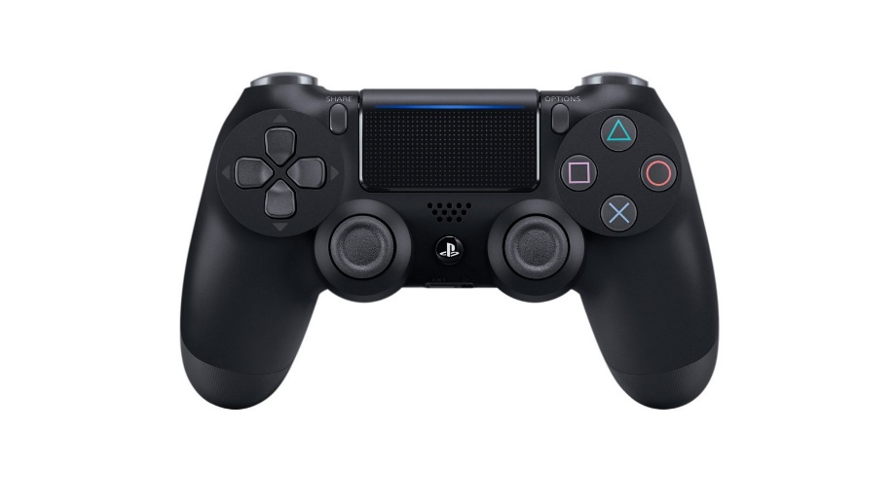
Fernsteuerung
ds4_driver für DualShock 4 Wireless-Controller
Drei verschiedene Controller-Layouts
Über Tastendruck Subprocess aufrufen

Slide 15
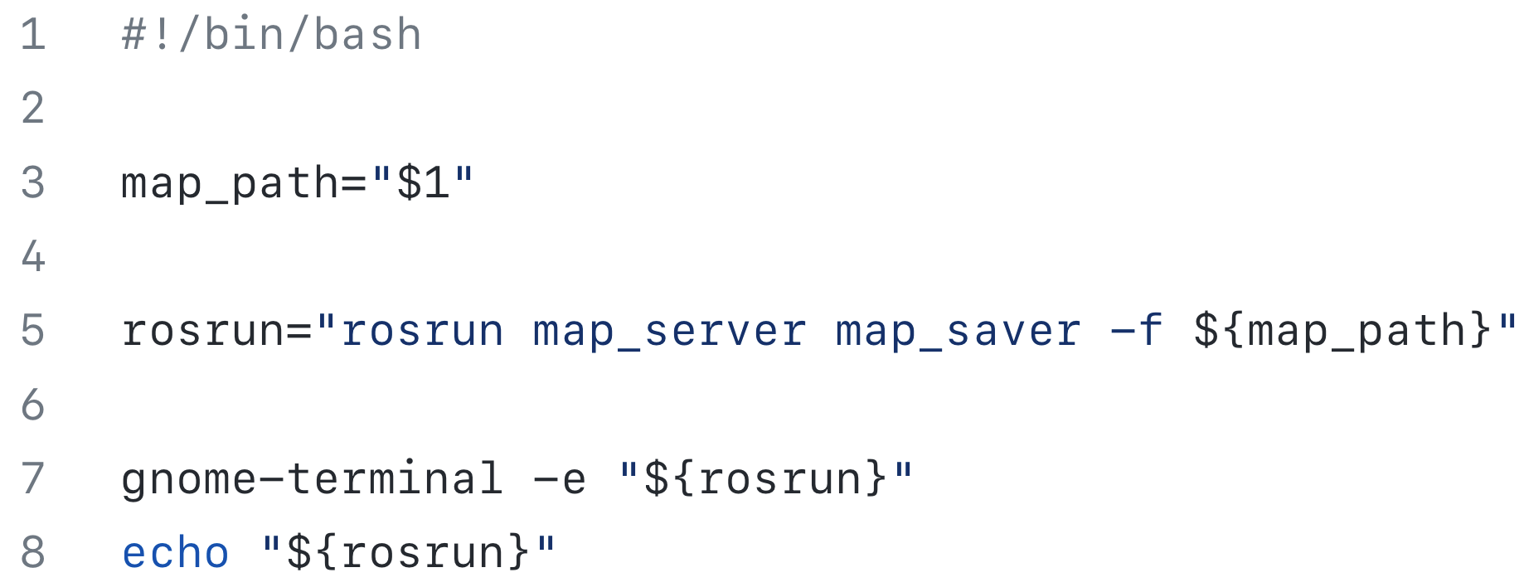
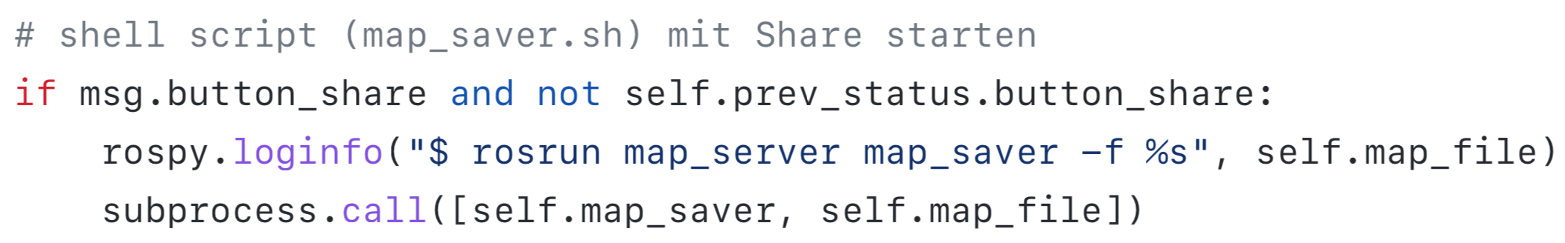
Fernbedienung
Subprocess
Terminal-Befehl aus Knoten ausführen:

Slide 16
Fernbedienung
Sicherheitsfunktionen
LED für Abstand nach vorne (10° Öffnungswinkel Laserscan)
Vibration für Abstandserkennung und Bewegung
Reduzierte Geschwindigkeit, um Kollisionen zu verhindern

Slide 17
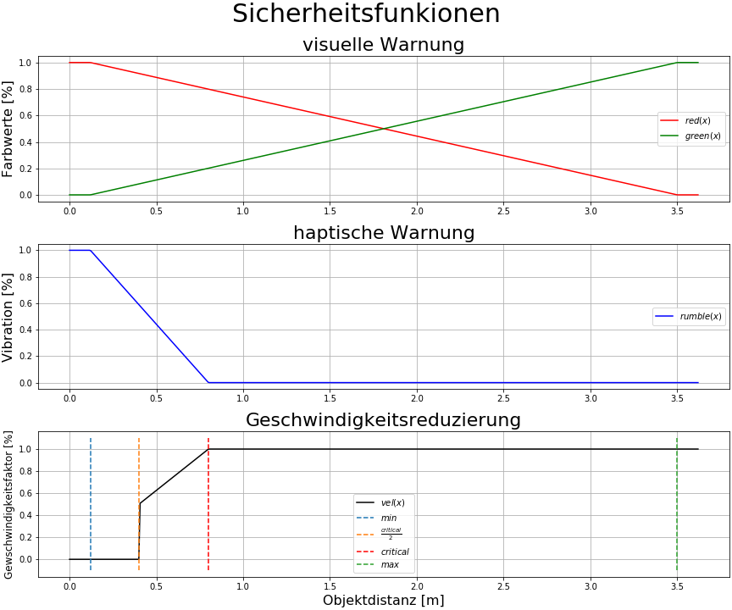

Slide 18
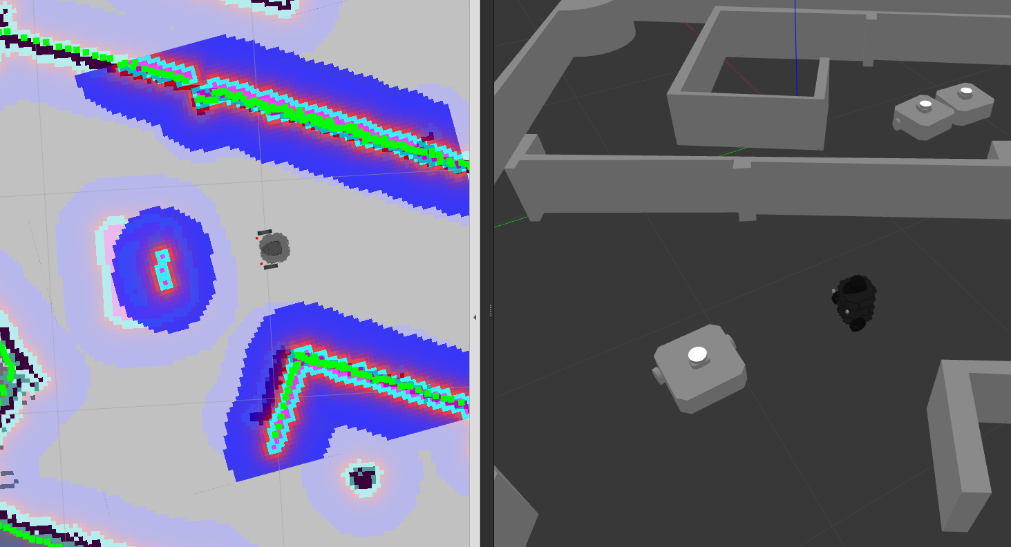
Restricted Areas
Zu meidende Bereiche über Sonardaten erstellen
Messwerte werden als mouse_location gepublished
Niedrige Hindernisse lassen sich dauerhaft in die Karte einzeichnen

Slide 19
Navigationstuning
Problem: Turtlebot meidet Engstellen
Teil der Lösung: Anpassen des Cost-Scaling-Faktors (costmap2d)
Ziel: Parameter möglichst klein für direkte Wegführung, aber groß genug um Kollisionen mit Wänden zu vermeiden
Unser Wert: cost_scaling_factor = 30

Slide 20
Navigationstuning
Problem: Turtlebot meidet Engstellen
Teil der Lösung: Anpassen des Inflation-Radius (costmap2d)
Ziel: Parameter anpassen, um mit cost_scaling_factor zu harmonieren. Turtlebot soll die Mitte von Engstellen anfahren
Unser Wert: inflation_radius = 0.25

Slide 21
Navigationstuning
Problem: lokale Costmap / LIDAR-Map wird ungenau
Lösung: Gleiche Auflösung der local-costmap und global-costmap sowie der aufgenommenen Karte (GMapping)
Ziel: Verhindern von Mapping-Fehlern (SensorMatching) und Nutzen der hohen Auflösung der aufgenommenen Karte
Unser Wert: resolution = 0.02 (min: 0.015)

Slide 22
Navigationstuning
Problem: LIDAR-Scan matcht nicht mit aufgenommener Karte
Lösung: odom_model_type auf diff-corrected umstellen (AMCL)
Ziel: die Positionierung des Roboters bei der lokalen und globalen Map stimmen überein, von 30cm Abweichung auf max. 2cm
Unsere Werte: odom_model_type = diff_corrected

Slide 23
Navigationstuning
Problem: Turtlebot folgt nicht dem globalen Planner-Pfad
Lösung: Gewichtung des übermittelten (globalen) Pfades bei der lokalen Pfadberechnung anpassen
Ziel: einerseits einfacheres Debugging, da RViz den globalen Pfad visualisiert, andererseits planbares Verhalten des Turtlebots
Unsere Werte: path_distance_bias = 60 (default: 32)
goal_distance_bias = 15 (default: 24)

Slide 24
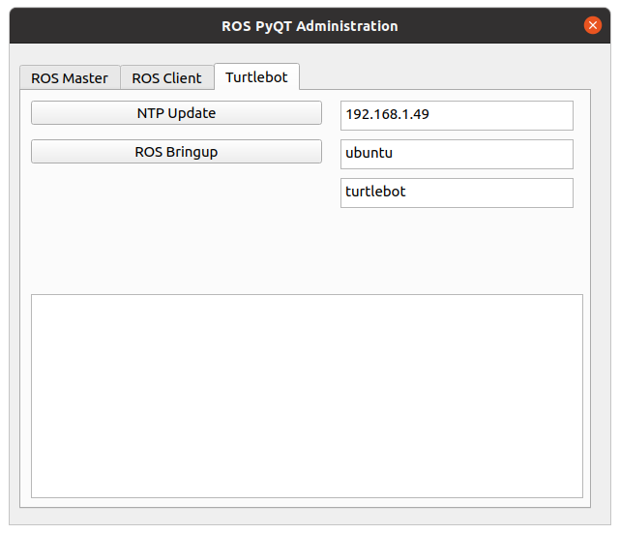
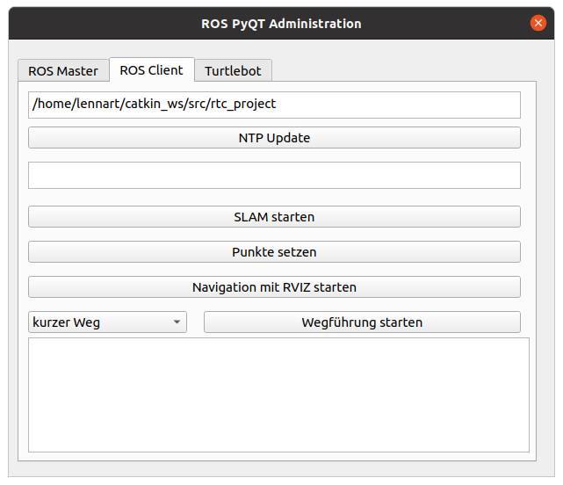
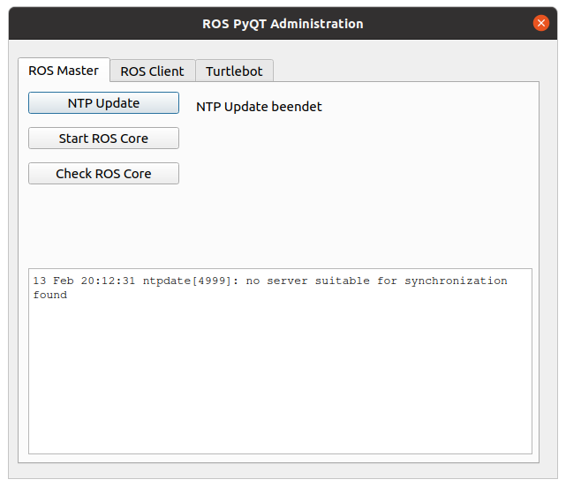
GUI

Slide 25
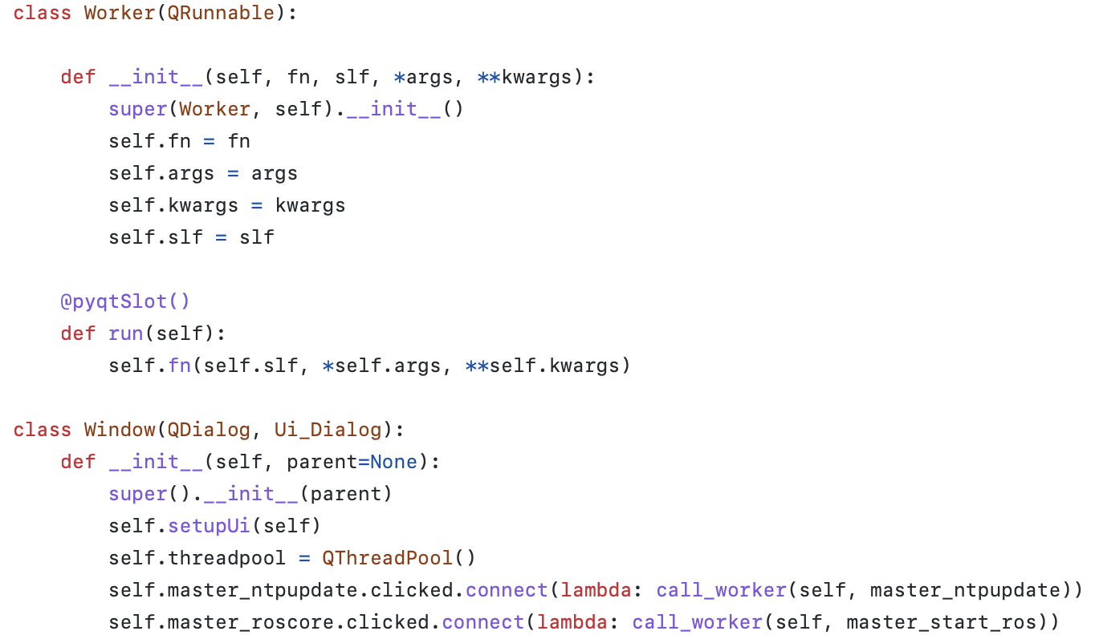
GUI

Slide 26
Vielen Dank!

Slide 27
Quellen
RTC / ROP Skript
ProfJust/rtc: Ruhr Master School: Hochschulübergreifender Roboterwettbewerb für den TurtleBot3 (github.com)
Documentation - ROS Wiki
ROBOTIS e-Manual
ROBOTIS-GIT/turtlebot3: ROS packages for Turtlebot3 (github.com)
Rückblick: Ruhr Turtle Bot Competition 2021 – YouTube
lennart2810/rtc_project: Repository zur Ruhr Turtlebot3 Competition 2022 (github.com)

